Slide 1

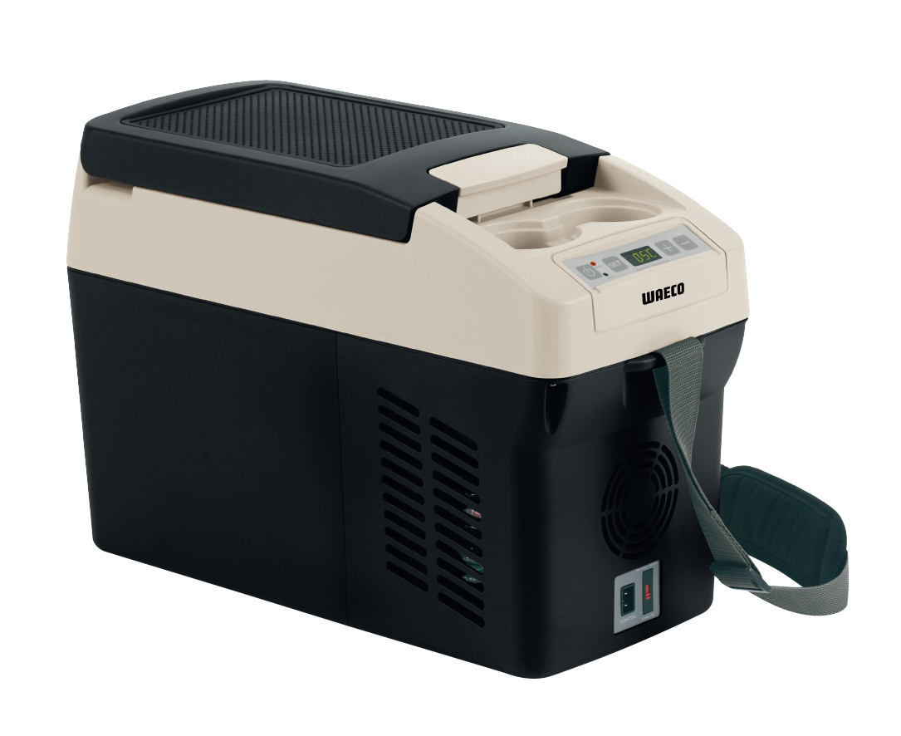
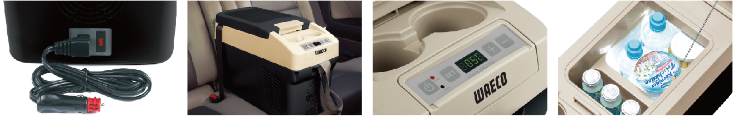
G12
压缩机车载冰箱
市场参考价： 2788.00
批发价：1770.00
规格：12V/24V DC 、可外接转换器家用220V
功率：30W
容量：11L 9KG
产品尺寸：235×540×358mm
装箱明细：1pcs/箱
制冷温度范围：
零下18℃至10℃
全球最小压缩机
小巧的体积，高效的制冷性能—
紧凑的外形设计，可以轻松放置在车内任何狭小的空间里
8.8公斤的轻便重量，方便个人肩背携带
制冷速度快，一个小时内温度可以降低至-18℃
数码温度显示和控制
安全带凹槽设计易固定在车辆上
两个实用的饮料座
镀铬铰链开启箱盖更安全
顶盖配防滑垫

